Slide 1
ASIGNATURA DE MATEMÁTICAS
1º Bach B– Mat CCNN
Profesor: Daniel Hernández
IES MELCHOR DE MACANAZ

Slide 2
Temas del Curso
1º Trimestre
Nº Reales
2º Trimestre
Análisis
3º Trimestre
Probabilidad
Estadística
Álgebra
Trigonometría
Geometría analítica
Vectores y Geometría Analítica
Números Complejos

Slide 3
Evaluación – Nota de la asignatura
Para cada unidad
80 % | 20 %
Saberes competencias 1 a 8 | Saberes competencias 9 y 10
La nota del trimestre y del curso será la nota media de las unidades

Slide 4
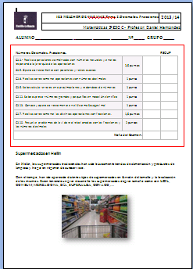
Nota del Trimestre
Evaluaremos al menos 3 unidades al trimestre.
La nota será la suma de las notas de los estándares de cada examen.
Al final de cada trimestre habrá una recuperación de las unidades suspensas.
Al final del curso habrá un examen final para recuperar los trimestres suspensos y para el que quiera subir nota.

Slide 5


Participación
Hay que conseguir positivos saliendo a la pizarra
Casi siempre será el azar el que determine a quién le toca salir cada día…

Slide 6
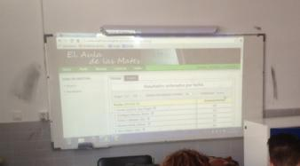
Trabajos - Informática
Vamos a trabajar actividades con el ordenador un día a la semana…

Slide 7
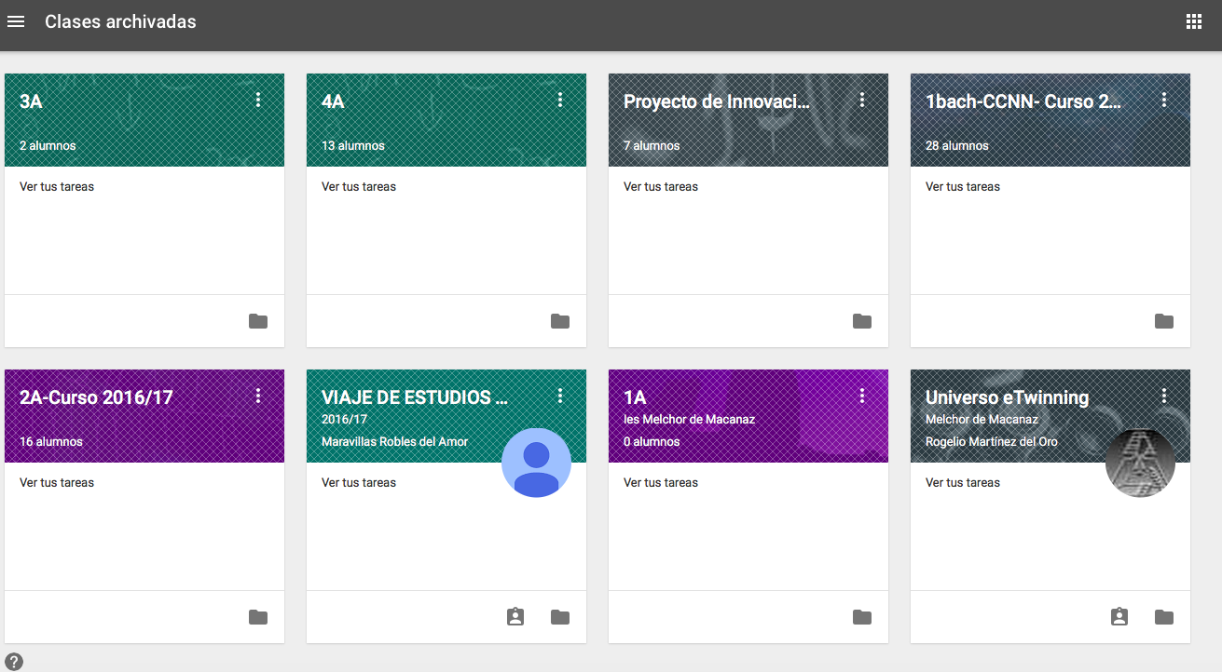
Classroom

Slide 8
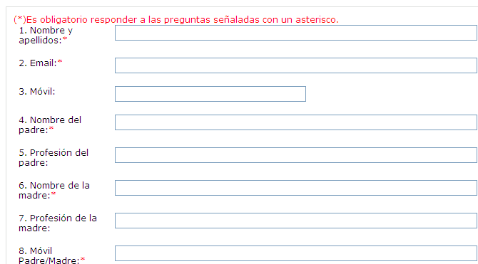
Formulario de recogida de información
En el aula virtual…

Slide 9

Opción sacar 2 puntos extra – Nota final
Al examen de recuperación final se podrá presentar cualquier alumno y le permitirá subir hasta 2 puntos la nota final del curso.

